Slide 1
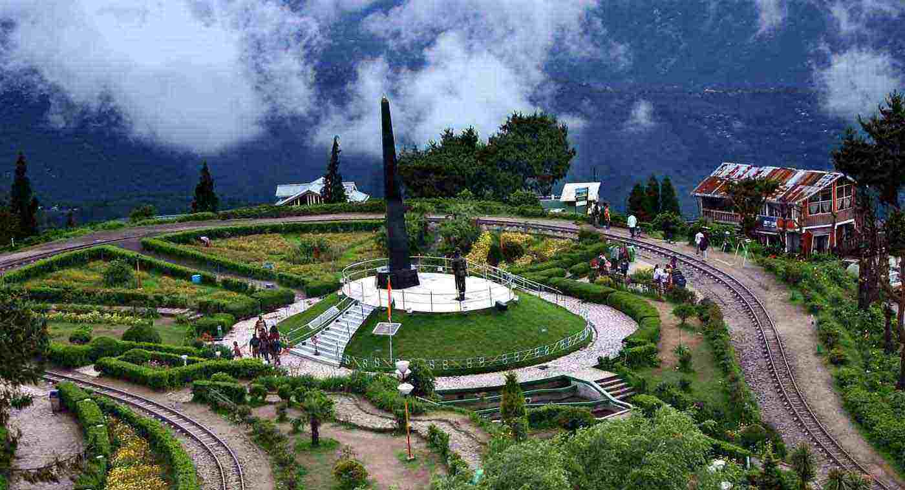
স্বাগতম

Slide 2
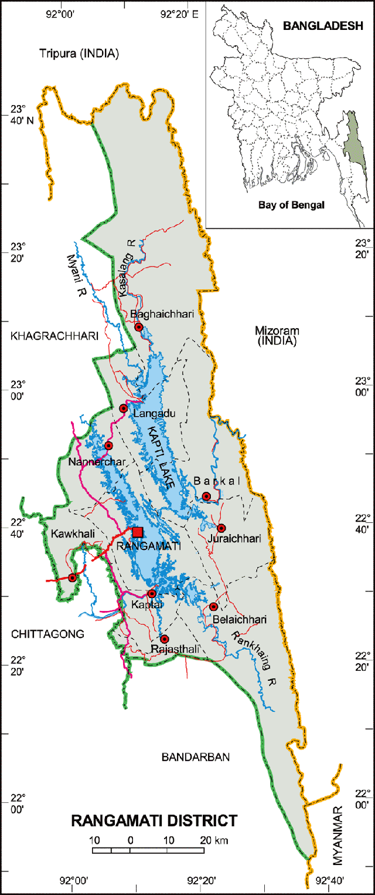
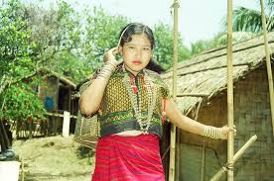
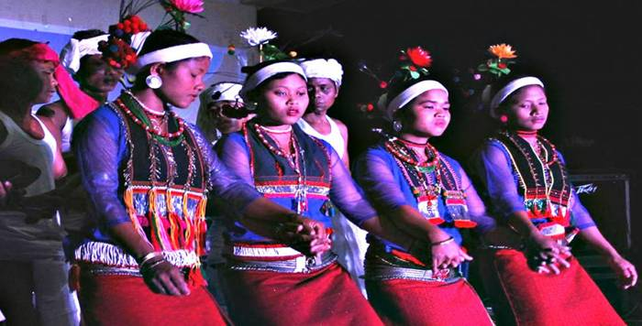
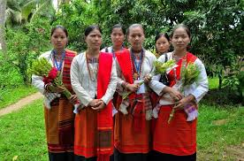
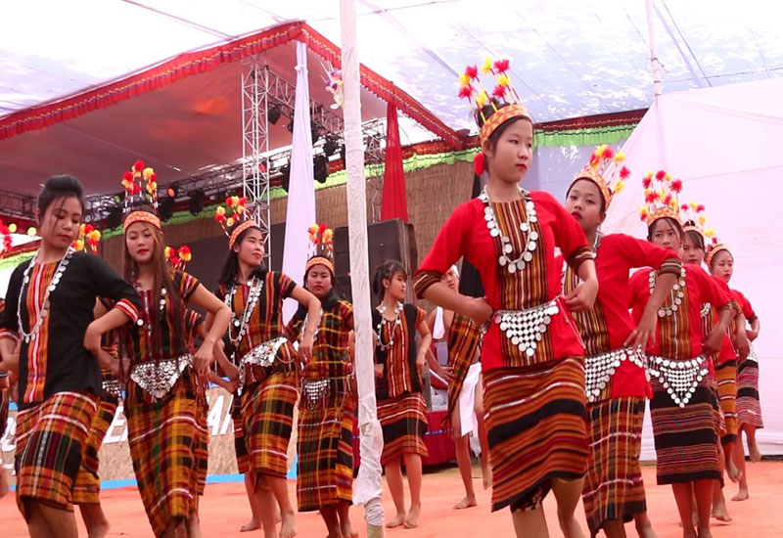
বাংলাদেশের পার্বত্য জেলাগুলিতে কোন কোন আদিবাসির লোকজন বাস করেন।
চাক
খুমি
পার্বত্য রাঙ্গামাটি
তঞ্চঙ্গা
বম

Slide 3
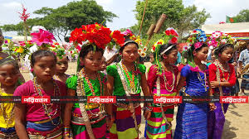
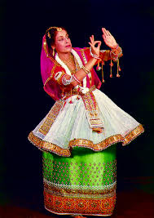
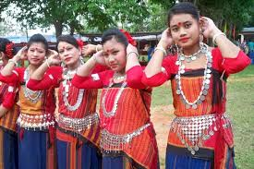
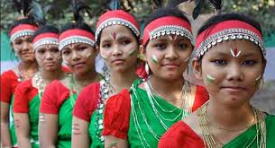
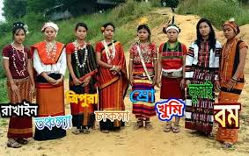
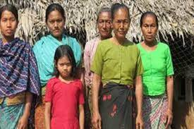
বাংলাদেশে কোন ধর্মের লোক বাস করে?
ম্রো
ত্রিপুরা
মনিপুরি
লুসাই
বিভিন্ন জাতি
রাখাইন

Slide 4
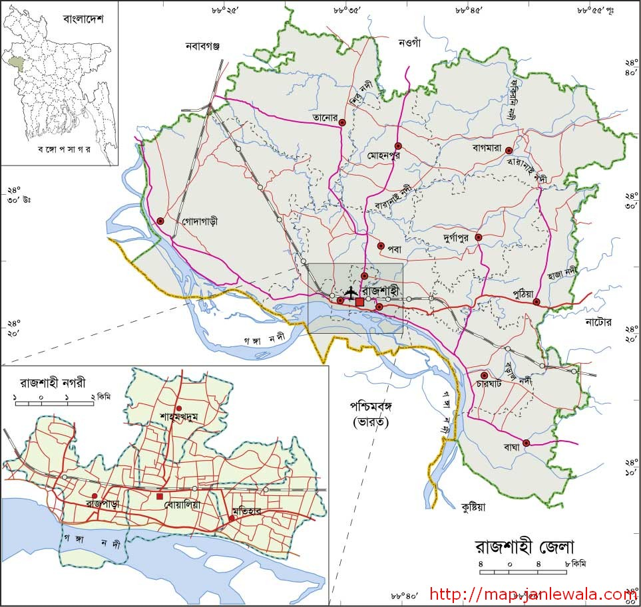
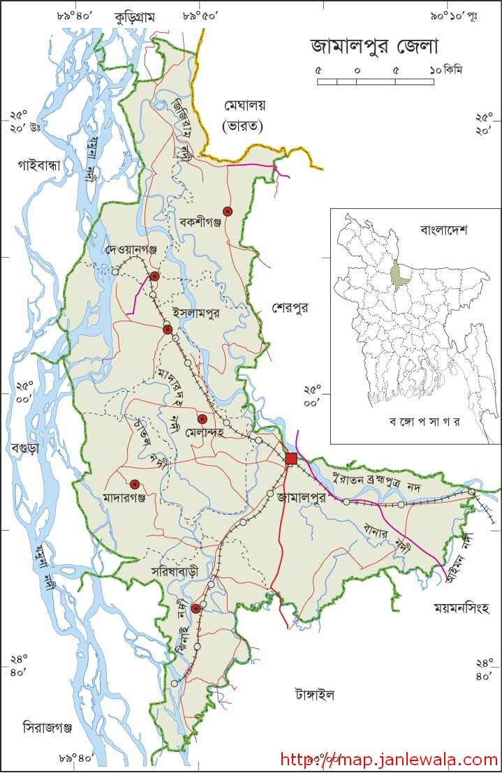
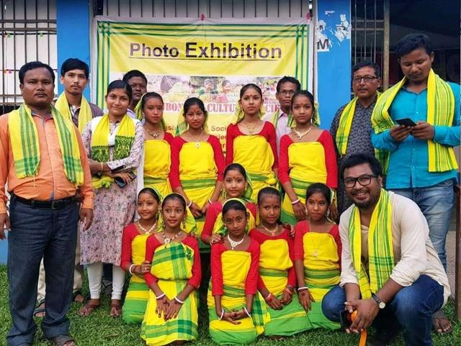
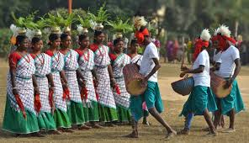
রাজশাহী
জামালপুর
রাজবংশী
বাংলাদেশে রাজশাহী এবং জ়ামালপুরে শাঁওতাল ও রাজবংশী বাসকরে।
আজও আমরা পাঠ্যপুস্তকের
শাঁওতাল

Slide 5
‘এই দেশ এই মানুষ’
গল্পটির(বাংলাদেশের এই……যেন সবার অংশটি পড়ব।

Slide 6
শিখন ফল
শোনা
১.২.১.উচ্চারিত পঠিত বাক্য,কথা মনোযোগ সহকারে শুনবে।
বলা
১.১.১.যুক্তবর্ন সহযোগে তৈরি শব্দ স্পষ্ট ওশুদ্ধভাবে বলতে পারবে।
১.১.২.যুক্তবর্ন সহযোগে তৈরি শব্দযুক্ত বাক্য স্পষ্ট ও শুদ্ধভাবে বলতে পারবে।
পড়া
১.৩.১.পাঠে ব্যবহৃত যুক্তব্যঞ্জন সংবলিত শব্দ শুদ্ঘ উচ্চারণে পড়তে পারবে।
১.৩.২.পাঠে ব্যবহৃত যুক্তব্যঞ্জন সংবলিত শব্দ যোগে গঠিত বাক্য সাবলীলভাবে পড়তে পারবে।
লেখা
১.৪.১. যুক্তব্যঞ্জন ভেঙ্গে লিখতে পারবে।
১.৪.২ যুক্তব্যঞ্জন ব্যবহার করে নুতুন নুতুন শব্দ লিখতে পারবে।

Slide 7
বাংলাদেশের এই যে মানুষ ।

Slide 8
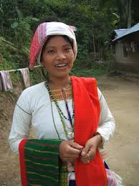
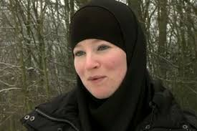
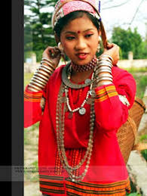
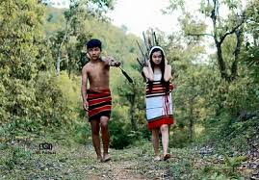
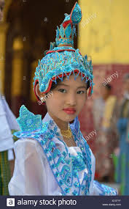
মুরং
খ্রীষ্টান
তঞ্চঙ্গা
তাদের পেশাও কত বিচিত্র, সবাই বাংলাদেশে জন্ম আধিবাসি।
পাংখায়
বৌদ্ধ

Slide 9
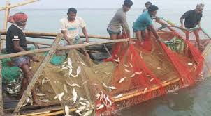
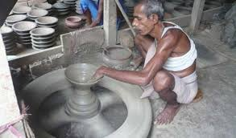
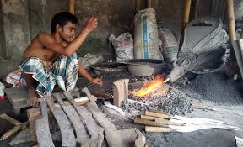
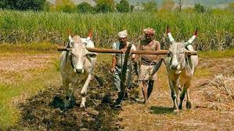
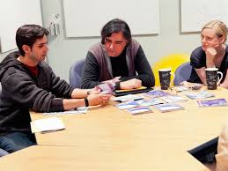
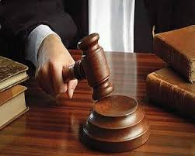
জেলে
কুমার
কামার
কৃষক
অফিসে
আদালত
কেউ জেলে,কেউ কুমার।কেউ কামার।কেউ কৃষক,কেউ আবার কাজ করে অফিস- আদালতে। সবাই আমরা পরষ্পরের বন্ধু।একজন তার কাজ দিয়ে আরেকজনকে সাহায্য করেছে।গড়ে তুলেছে এই দেশ।

Slide 10
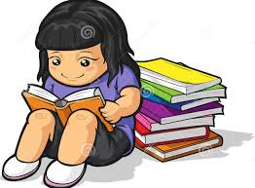
একক কাজ
বাংলাদেশের কোন কোন পেশার লোকজন বাস করে?

Slide 11
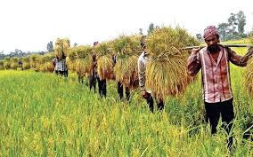
ভাবো তো কৃষকের কথা।তারা কাজ না করলে আমাদের খাদ্য জোগাতো কে?সবাইকে তাই আমাদের শ্রদ্ধা করতে হবে, ভালোবাসতে হবে। সবাই আমাদের আপনজন।

Slide 12
এভাবেই তো সবাইকে নিয়ে আমরা আনন্দ আছি।কিন্তু সেই আনন্দ কী রকমের।কি ধরনের আনন্দ হচ্ছে।

Slide 13
জোড়ায় কাজ
‘সবাই আমরা পরষ্পরের বন্ধু’ বলতে কী বোঝানো হয়েছে?

Slide 14
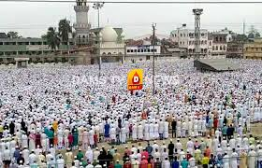
মুসলমানদের দুটো ঈদ রয়েছে।ঈদ-উল-ফিতর ও ঈদুল আযহা।

Slide 15
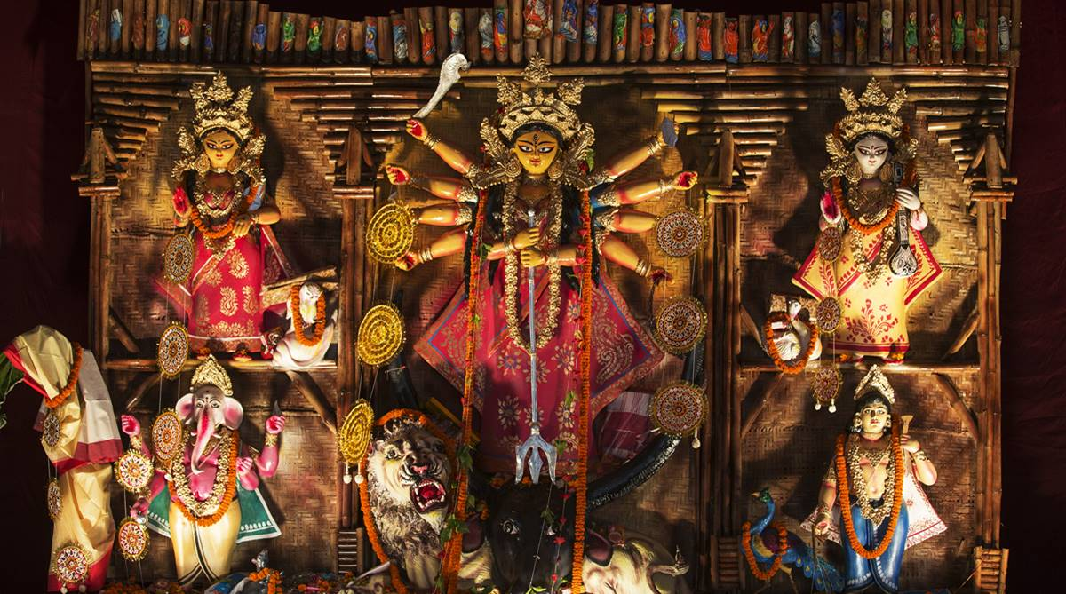
হিন্দুদের দুর্গাপূজা ছাড়াও এত উৎসব আছে যে, ‘বারো মাসে তেরো পর্বণ’ লেগেই থাকে।

Slide 16
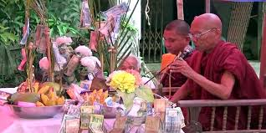
বৌদ্ধদের আছে সারা বছরে কয়েকটি বৌদ্ধ পুর্ণিমা

Slide 17
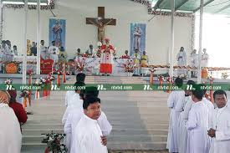
খ্রীস্টানদের আছে ইস্টার সানডে,তা ছাড়া ‘বড় দিন’ যেটা ২৫ শে ডিসেম্বর।

Slide 18
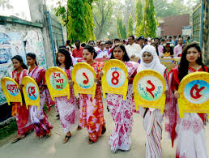
নানা উৎসবের মধ্যে পহেলা বৈশাখ-নববর্ষ পালন করে সব ধর্মের লোকেরা।

Slide 19
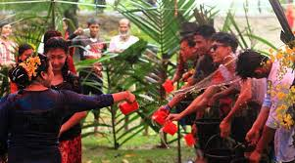
এ ছাড়া ও রযেছে রাখাইনদের সাংরাই ও

Slide 21
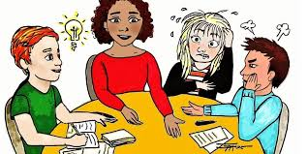
দলীয় কাজ
বাংলাদেশের বিভিন্ন ধর্মের উৎসবগুলোর নাম কী?

Slide 22
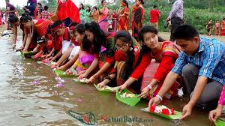
চাকমাদের বিজু উৎসব।এর সবই তো আমরা উদ্যাপন করি। ‘ধর্ম যার যা্‌র উৎস যেন সবার’।

Slide 23
১। ঘরের ভিতরের শব্দগুলো খালি জায়গায় বসিয়ে বাক্য তৈরি কর।
মানুষ
বিজু উৎসব
বন্ধু
আপনজন।
দুটো
ক। বাংলাদেশের এই যে………… ।
খ। তাদের পেশাও কত বিচিত্র, সবাই…………… জন্ম আধিবাসি।
গ। সবাই আমরা পরষ্পরের………………।
ঘ। সবাইকে তাই আমাদের শ্রদ্ধা করতে হবে, ভালোবাসতে হবে। সবাই আমাদে……… …।
ঙ। মুসলমানদের …………… ঈদ রয়েছে।
চ। চাকমাদের ……………।

Slide 24
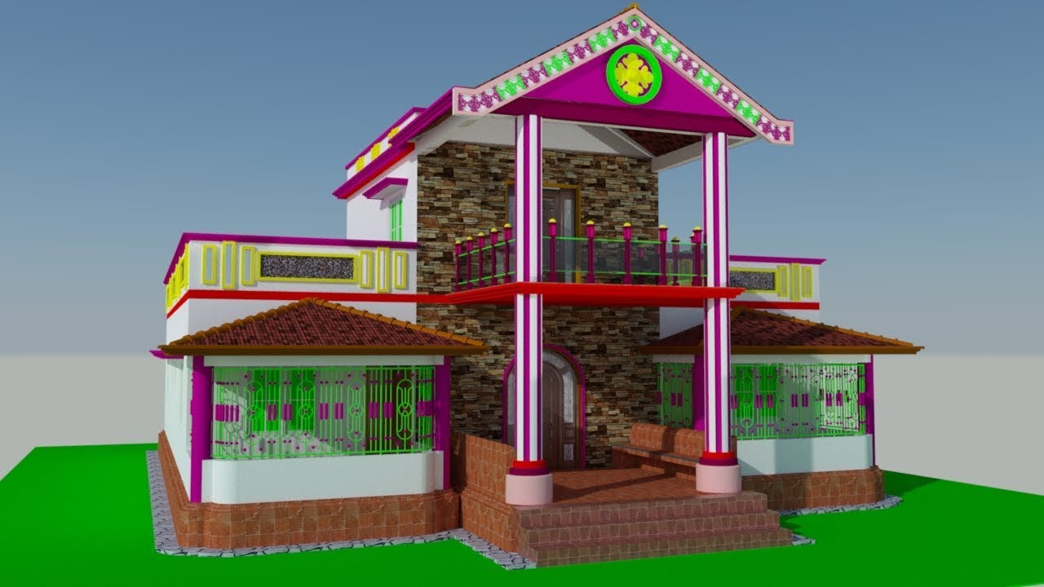
বাড়ির কাজ
“ধর্ম যার যার উৎসব যেন সবার।”-এ কথার দ্ধারা কী বোঝানো হয়েছে?

Slide 25
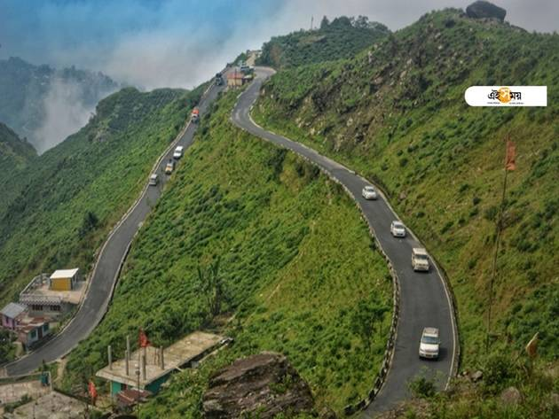
আবার আসিব ফিরে

